Slide 1
Экскурсия в детскую библиотеку .
МКДОУ Бутурлиновский д\с № 1
Группа «Светлячки»

Slide 2
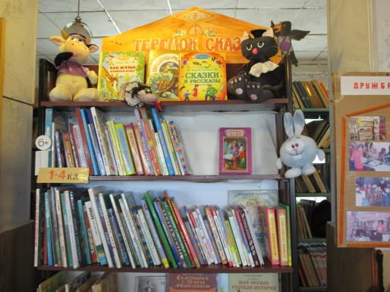
Библиотека – книжкин дом,
Уютно и красиво в нем.
Здесь книжки разные живут.
И всех всегда здесь в гости ждут!
Библиотекарь, добрый друг,
Расскажет обо всем вокруг,
Поможет книги подобрать,
Поможет слово прочитать.
В библиотеке тишина,
Стоят на полках книжки.
Здесь набираются ума
Девчонки и мальчишки

Slide 3
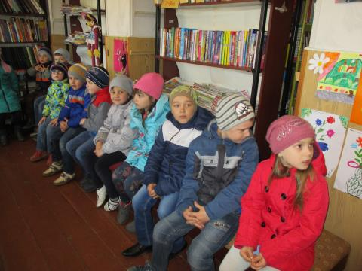
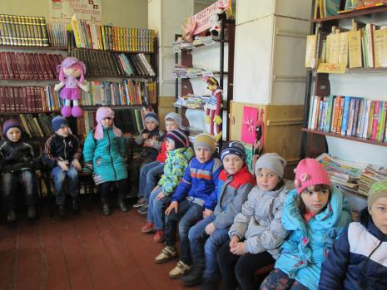
О сколько в этом доме книг !
Внимательно всмотрись-
Здесь тысячи друзей твоих
На полках улеглись
Они поговорят с тобой,
И ты, мой юный друг,
Весь путь истории земной
Как бы увидишь вдруг…

Slide 4
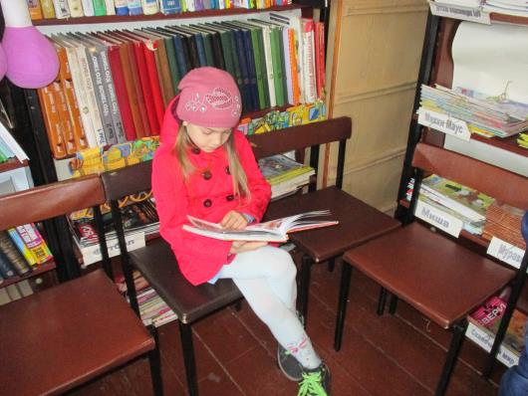
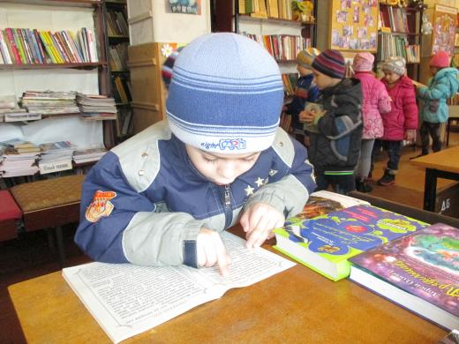
Как хорошо
уметь читать ….

Slide 5
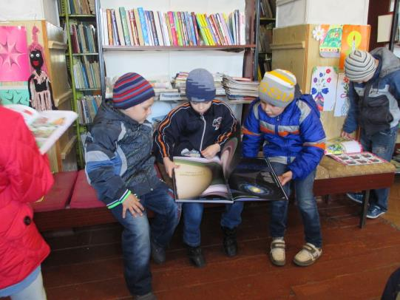
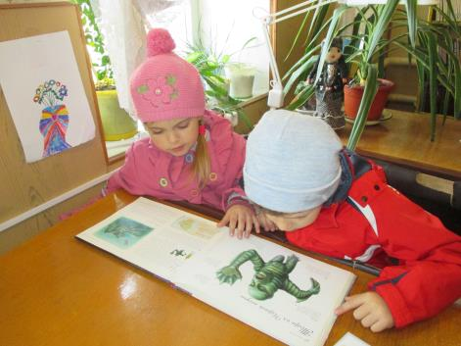

Slide 6
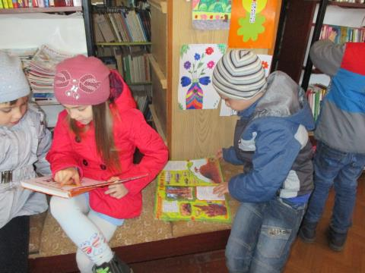
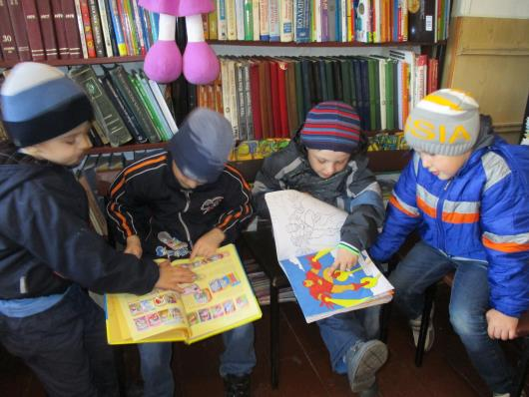

Slide 7
